Slide 2
স্বাগতম

Slide 3
শিক্ষক পরিচিতি
মো: নুরে আলম
ইবতেদায়ী প্রধান শিক্ষক
পূ্র্ব চরখলিফা রহমানিয়া স্বতন্ত্র ইবতেদায়ী মাদ্রাসা, দৌলতখান, ভোলা

Slide 4
শ্রেণি: পঞ্চম
বিষয়: আকাইদ ও ফিকাহ
পাঠ শিরোনাম: সাওম
পাঠের আলোচ্য বিষয়ঃসাওম ভঙ্গের কারন।

Slide 6
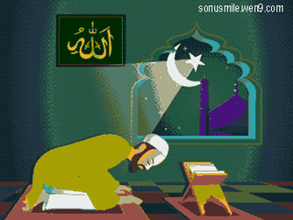

Slide 7
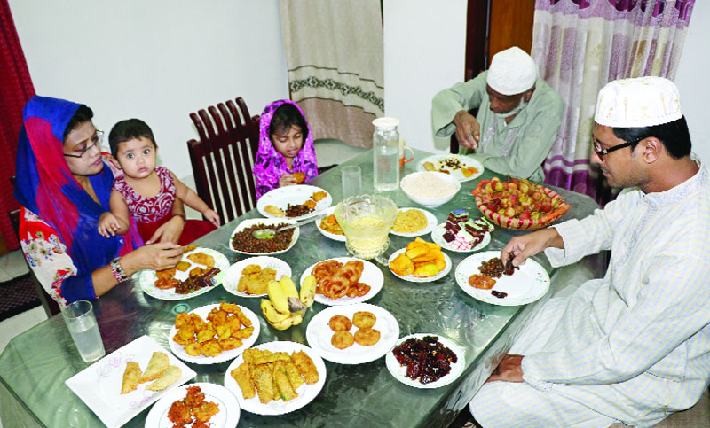
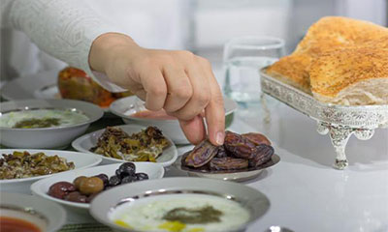

Slide 9
আজকের পাঠঃ
সাওম

Slide 10
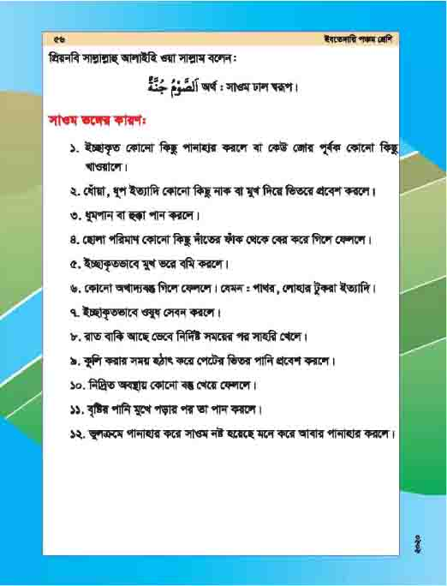

Slide 11
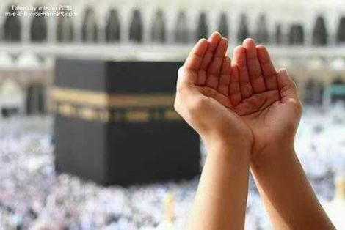

Slide 13
তোমরা তোমাদের ইসলাম ও নৈতিক শিক্ষা বইয়ের ৭০ পৃষ্ঠা দেখঃ

Slide 15
খালি জায়গায় উপযুক্ত শব্দ বসিয়ে বাক্যটি খাতায় লেখঃ
১। ইমান ও সালাতের পরেই ----- স্থান।
২। তাকওয়া মানে------- ভয় করা।
৩। সাওম-----------শব্দ ।
সাওমের
আল্লাহকে
আরবি

Slide 16
একক কাজ
নিচের প্রশ্ন গুলোর উত্তর দাওঃ
১। সাওম অর্থ কী ?
২। সাওম পালনের উদ্দেশ্য কী ?
৩। সাওম সম্পর্কে আল্লাহ তায়ালা কী বলেছে?

Slide 17
মূল্যায়ন
১। সাওম কী?
২। সাওম বলেতে কি বুঝ?

Slide 18
বাড়ীর কাজ
সাওমের গুরুত্ব ও সম্পর্কে একটি অনুচ্ছেদ লিখে আনবে।

Slide 19
ধন্যবাদ

